Slide 1

VOCABULARIO EMPRENDIMIENTO
BRAYAN STIVEN GUTIERREZ HIGUITA
FICHA : 2801206

Slide 2




NEGOCIO
EMPRESA
ENPRENDEDOR
EMPRESARIO

Slide 3




INCUBADORA DE EMPRESAS
PERSONA NATURAL
PERSONA JURIDICA
NETWORKING

Slide 4


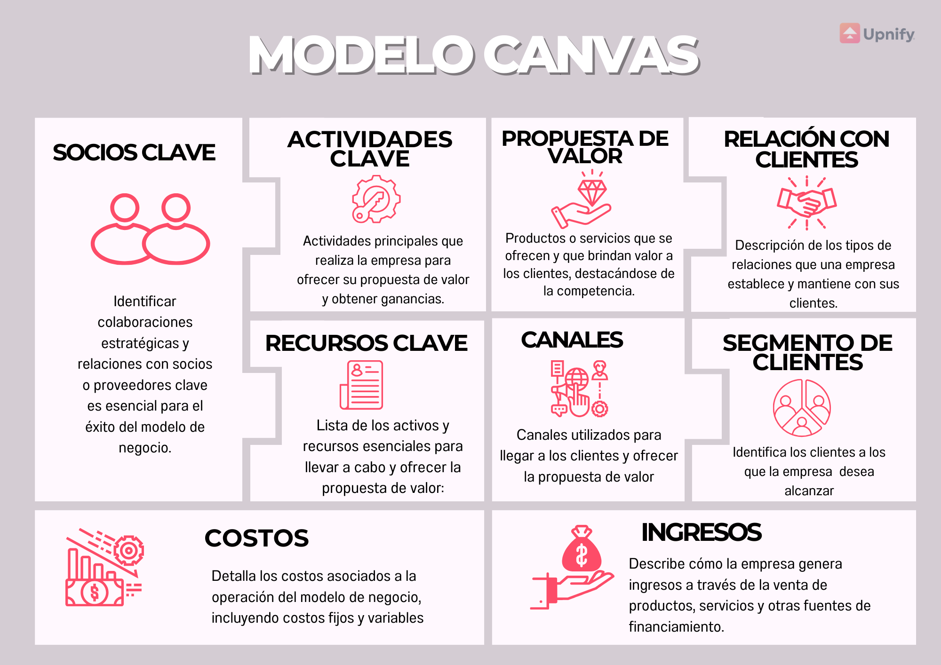

COWORKING
PLAN DE NEGOCIOS
METODOLOGIA CANVAS
PROPIEDAD INTELECTUAL

Slide 5




STARTUP
PYME
MYPYME
IMPUESTOS DIRECTOS

Slide 6


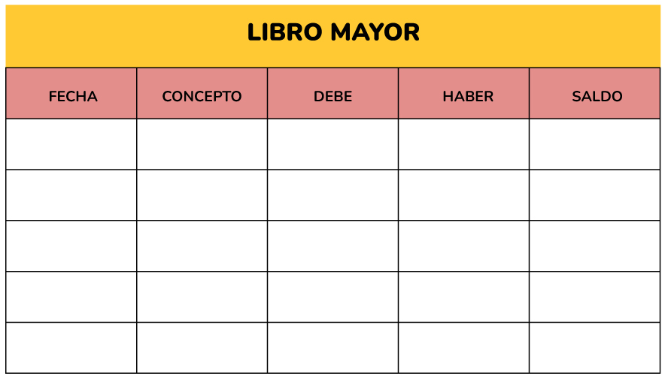
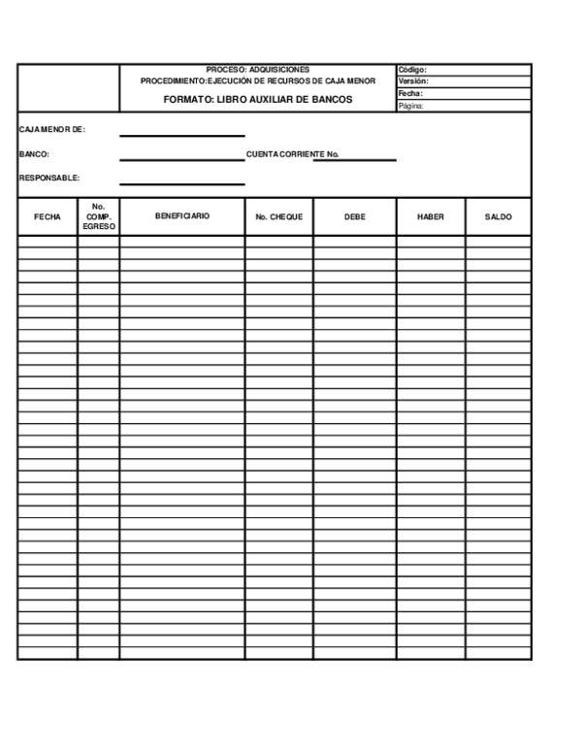
IMPUESTOS INDIRECTOS
LIBRO DIARIO
LIBRO MAYOR
LIBRO AUXILIAR

Slide 7




IVA
PIB
IPC
LOGOTIPO

Slide 8




ESLOGAN
RAZON SOCIAL
OBJETO SOCIAL
RESPONSABILIDAD SOCIAL

Slide 9




MISIÓN
VISIÓN
OBJETIVO
OBJETIVO SMART

Slide 10




ESTRATEGIA
TÁCTICA
OBJETIVO
POLÍTICAS

Slide 11
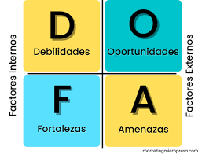
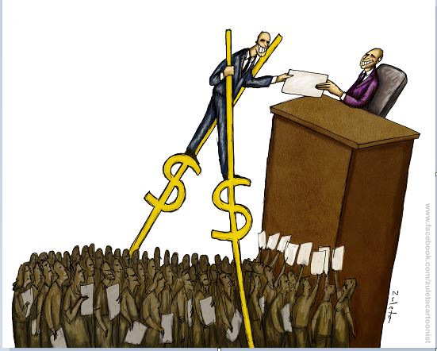


MATRIZ DOFA
BUROCRACIA
ADMINISTRACIÓN PARTICIPATIVA
SUBCONTRATACIÓN

Slide 12




GESTIÓN DEL TIEMPO
REINGENIERÍA PROCESO DE NEGOCIO
PROCESOS SUSTENTABLES
INTELIGENCIA ARTIFICIAL

Slide 13




BENCHMARKING
OUTSOURCING
OUTPLACEMENT
EMPODERAMIENTO

Slide 14


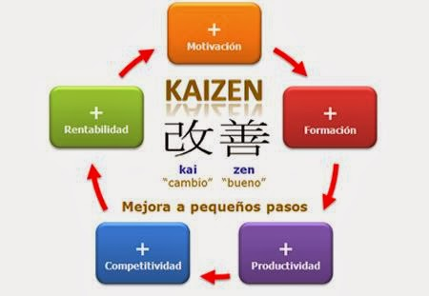

JUST IN TIME
DOWNSIZING
KAIZEN
MEJORAMIENTO CONTINUO CONTINUO

Slide 15




SUSTENTABILIDAD
SOSTENIBILIDAD
TRANSFORMACIÓN DIGITAL
DESCENTRALIZACIÓN DE OPERACIONES

Slide 16




COMPETENCIA
COMPETITIVIDAD
CONTROL
CONTROL DE CALIDAD

Slide 17




EFECTIVIDAD
EFICACIA
EFICIENCIA
FACTORES ORGANIZACIONALES

Slide 18




GERENTE
GESTIÓN
GESTIÓN EMPRESARIAL
GESTIÓN ADMINISTRATIVA

Slide 19



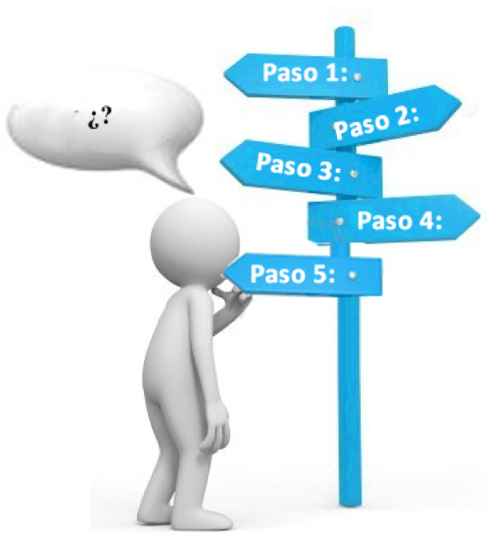
LÍDER
LIDERAZGO
PROCESO
PROCEDIMIENTO

Slide 20

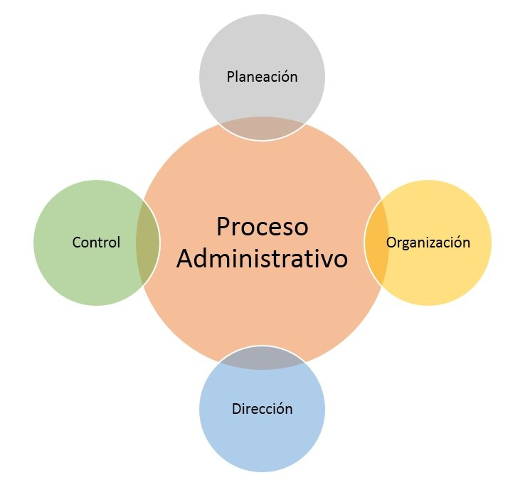
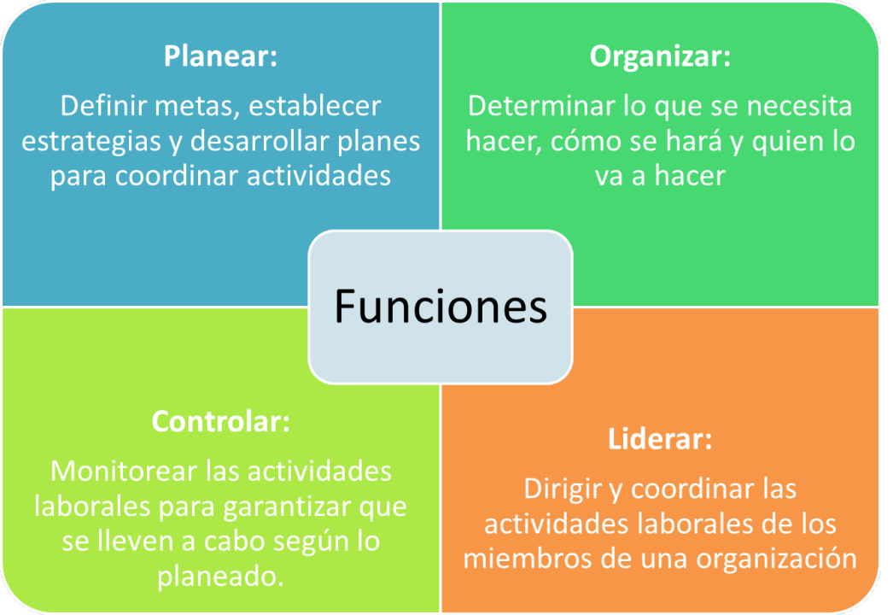

ADMINISTRACIÓN
PROCESO ADMINISTRATIVO
FUNCIONES ADMINISTRATIVAS
PLANEACIÓN ESTRATÉGICA

Slide 21



PLANEACIÓN TÁCTICA
PLANEACIÓN OPERATIVA
REINGENIERÍA
REORGANIZACIÓN

Slide 22




RECURSO HUMANO
TALENTO HUMANO
GESTIÓN DEL TALENTO HUMANO
FLEXIBILIDAD

Slide 23
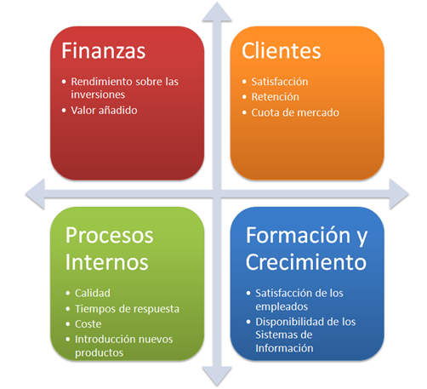
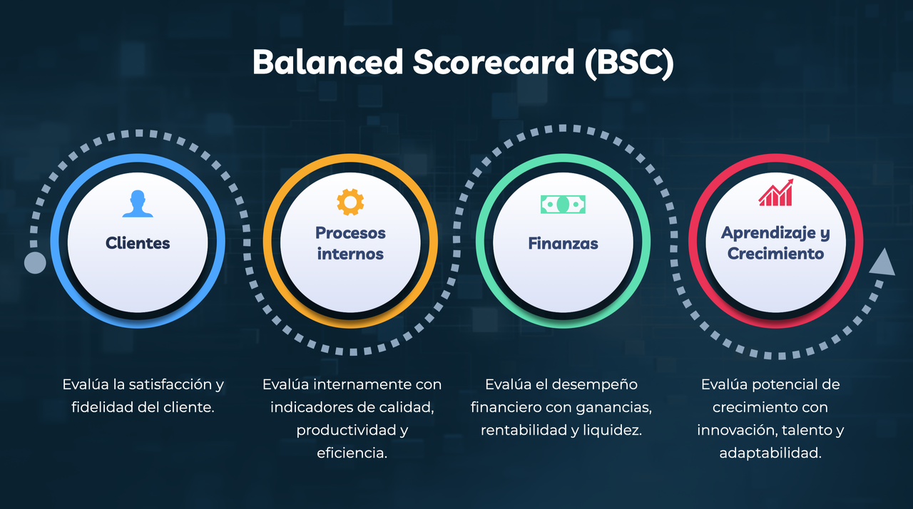
CUADRO DE MANDO INTEGRAL
BALANCED SCORECARD

